Slide 1

AWC Reporte Financiero
General
Mercado
EEUU
Documentación
Glosario

Slide 2

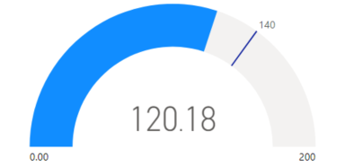
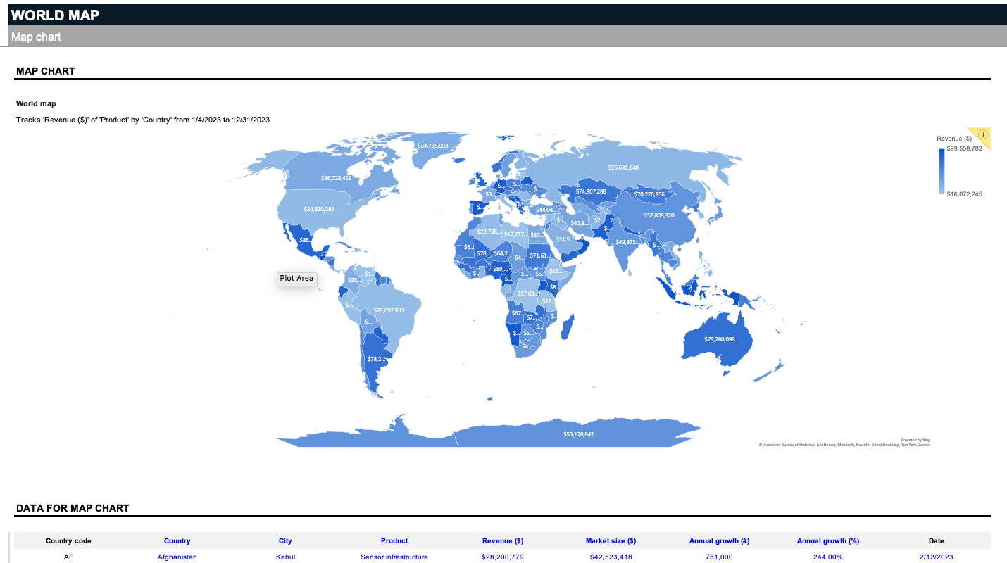
AWC Reporte Financiero
Ventas - General
Cantidad
Vendida
KPI
KPI
KPI
KPI
PERÍODO
REGIÓN
CATEGORÍA

Slide 3
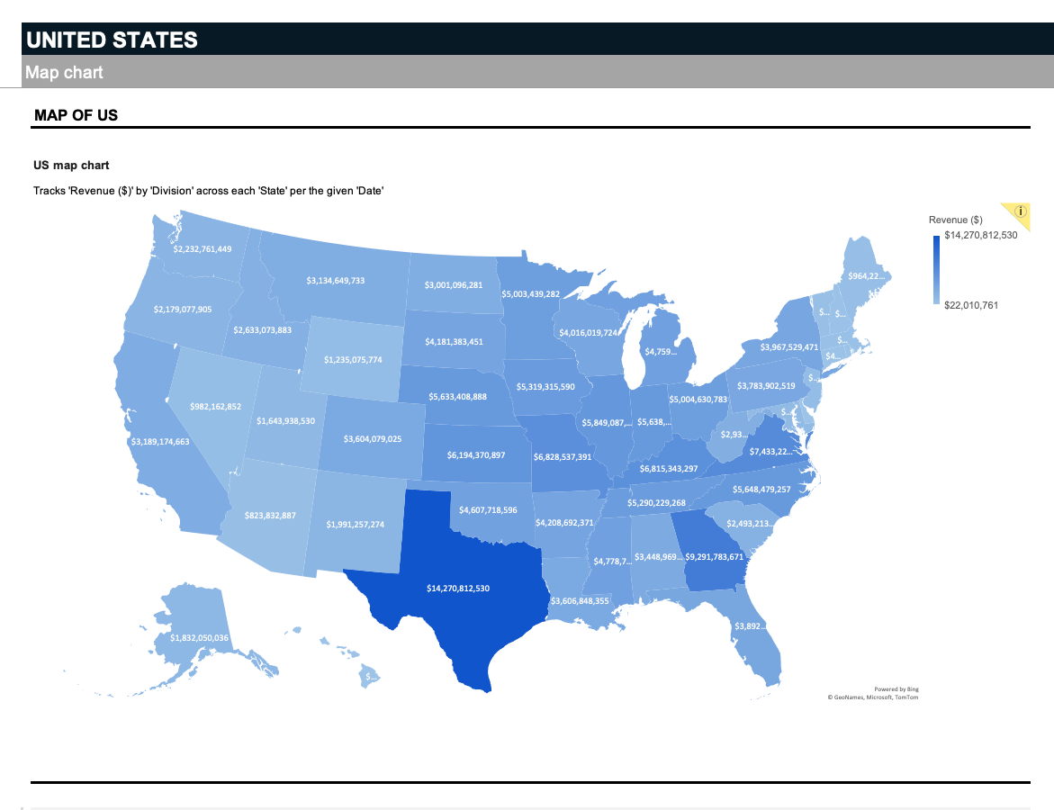
AWC Reporte Financiero
Ventas - EEUU
Cantidad
Vendida
KPI
KPI
PERÍODO
CATEGORÍA

